Slide 1
Primzahlen und Threads
Filip Hofer, Markus Loosli, James Schüpbach

Slide 2
Inhalt
Aufgabenstellung
Lösungsmöglichkeiten
Umsetzung
Demonstration
Fazit
Fragen

Slide 3
Aufgabenstellung Version1
N Threads starten
Berechnen Primzahlen (bis zur Zahl m)
Keine Shared Resources
Threadstatus ausgeben
In Main Methode bis Zahl m Primzahlen berechnen
Alle Threads stoppen
Auswertung

Slide 4
Aufgabenstellung Version2
N Threads starten
Primzahlen berechnen
Zahlenbereche werden aufgeteilt
Nach Kalkulation: Alle Primzahlen zusammenfügen
In Main Methode ohne Threads berechnen
Zeit vergleichen
Callable Object verwenden.
Notes:
Callabe object wird später noch ausführlich erklärt.

Slide 5
Lösungsmöglichkeiten
todo

Slide 6
Umsetzung Version1
N Threads
Thread Scheduler
Verwaltet Threads
Überwacht Threads
Startet und benennt Threads

Slide 7
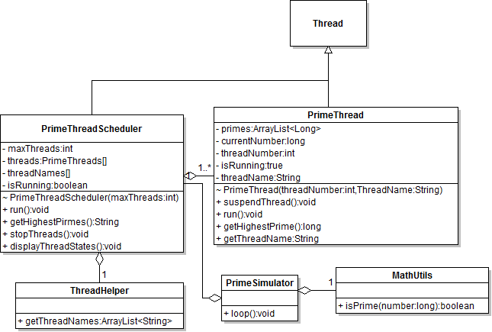

Slide 8
Umsetzung Version2
Bei mehreren Kalkulationen:
CSV Export für Auswertung
Int intervall = maxValue / maxThreads;
int addAdditionalNumbers = maxValue - maxThreads*intervall;

Slide 9
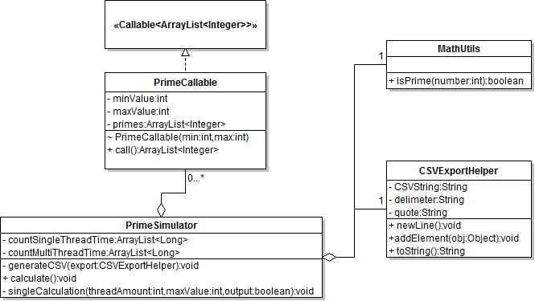

Slide 10
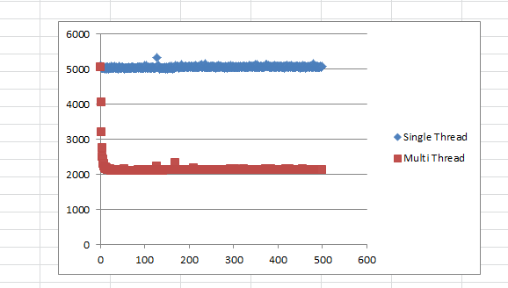
Vergleich Single / Multithread
1 -500 Threads , jeweils Primzahlberechnung bis 100’000

Slide 11
Erklärung Quellcode

Slide 12
Fazit

Slide 13
Vor und Nachteile

Slide 14
Fragen?

